Slide 1
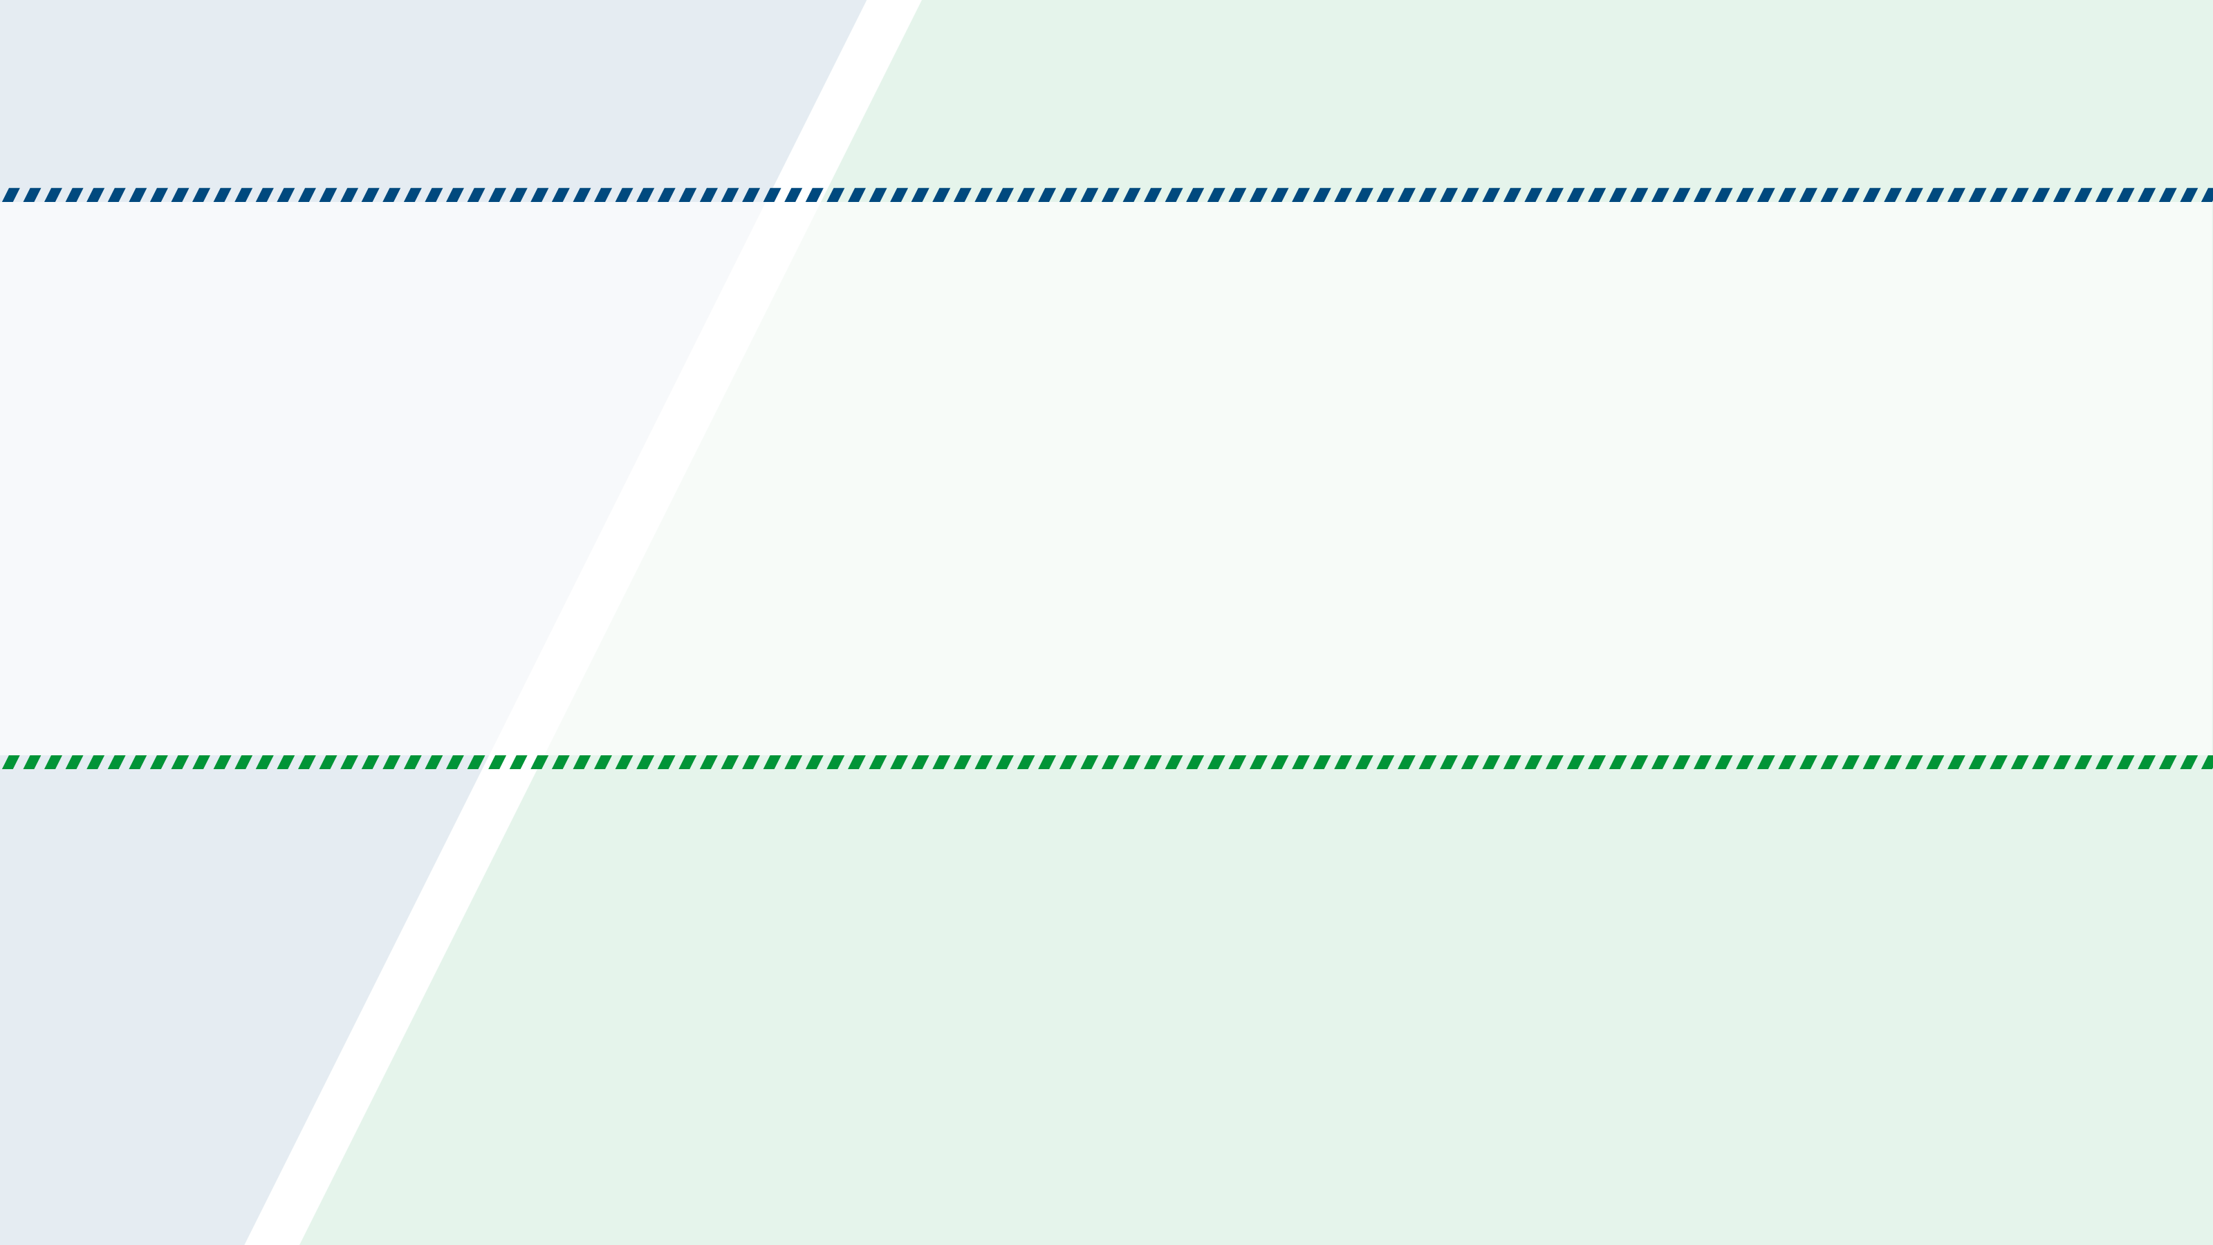
ECサイト中級
ログイン認証機能の作成
3
時間目

Slide 2
作業目次
作成機能一覧
1．ログイン認証機能
2．ユーザー登録機能
3．商品購入機能
4．購入履歴機能トの作成

Slide 3
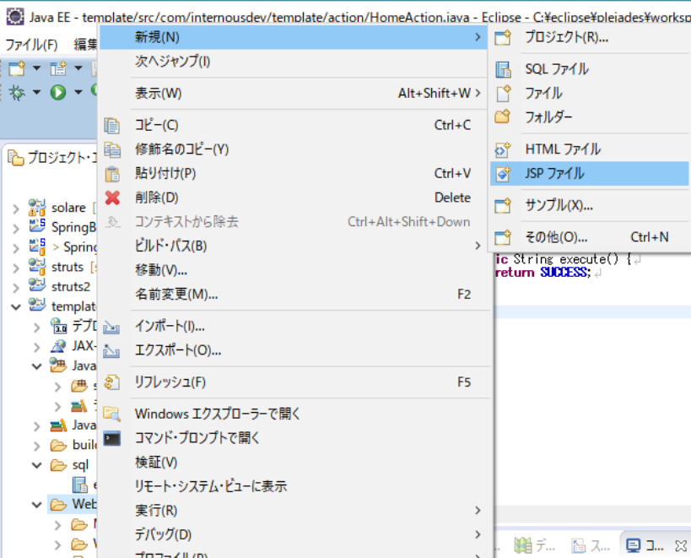
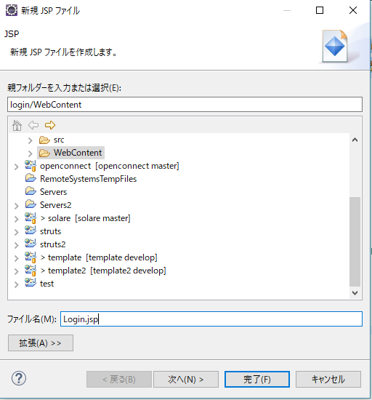
JSPファイルの作成
1
home.jsp
① 「プロジェクト」「WebContent」を選択し、
「右クリック」「新規」「JSPファイル」を選択します。
② 「名前(M):」欄に「home.jsp」
を入力し、完了ボタンをクリックします。

Slide 4
home.jspの作成
③ 以下の内容を写経します。
home.jsp(jspファイル)
<%@ page language="java" contentType="text/html; charset=UTF-8"
pageEncoding="UTF-8"%>
<%@ taglib prefix="s" uri="/struts-tags"%>
<!DOCTYPE html>
<html>
<head>
<meta http-equiv="Content-Type" content="text/html; charset=utf-8" />
<meta http-equiv="Content-Style-Type" content="text/css" />
<meta http-equiv="Content-Script-Type" content="text/javascript" />
<meta http-equiv="imagetoolbar" content="no" />
<meta name="description" content="" />
<meta name="keywords" content="" />
<title>Home画面</title>
<style type="text/css">
body {
次へ続きます。

Slide 5
home.jspの作成
前の続きです。
margin:0;
padding:0;
line-height:1.6;
letter-spacing:1px;
font-family:Verdana, Helvetica, sans-serif;
font-size:12px;
color:#333;
background:#fff;
}
table {
text-align:center;
margin:0 auto;
}
/* ========ecsite LAYOUT======== */
#top {
width:780px;
margin:30px auto;
border:1px solid #333;
}
次へ続きます。

Slide 6
home.jspの作成
前の続きです。
#header {
width: 100%;
height: 80px;
background-color: black;
}
#main {
width: 100%;
height: 500px;
text-align: center;
}
#footer {
width: 100%;
height: 80px;
background-color: black;
clear:both;
}
#text-center {
display: inline-block;
text-align: center;
}
次へ続きます。

Slide 7
home.jspの作成
前の続きです。
</style>
</head>
<body>
<div id="header">
<div id="pr">
</div>
</div>
<div id="main">
<div id="top">
<p>Home</p>
</div>
<div id=”text-center”>
<s:form action="HomeAction">
<s:submit value="商品購入"/>
</s:form>
<s:if test=”#session.id != null”>
<p>ログアウトする場合は
<a href='<s:url action="LogoutAction" />'>こちら</a></p>
</s:if>
次へ続きます。

Slide 8
home.jspの作成
前の続きです。
</div>
</div>
<div id="footer">
<div id="pr">
</div>
</div>
</body>
</html>

Slide 9
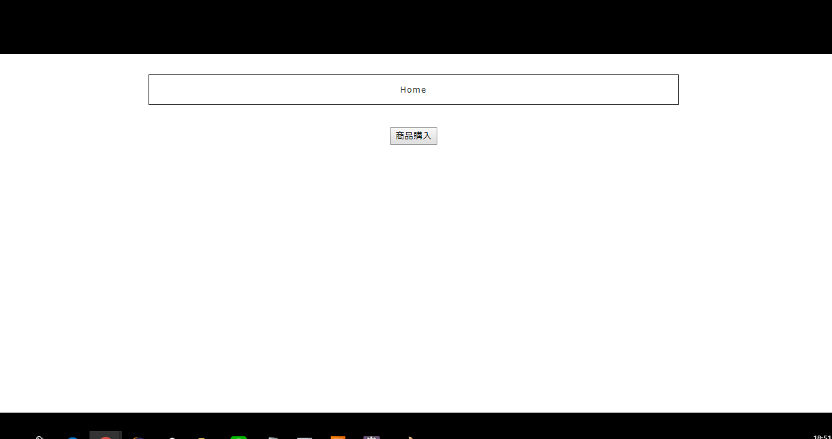
home.jspの作成
home.jspの画面
上記の画面が表示できれば成功です。

Slide 10
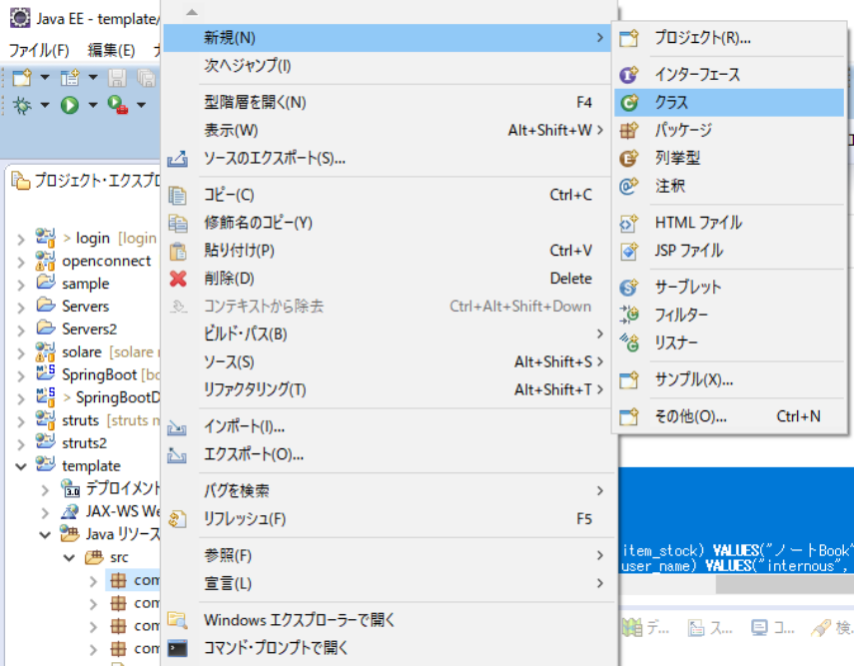
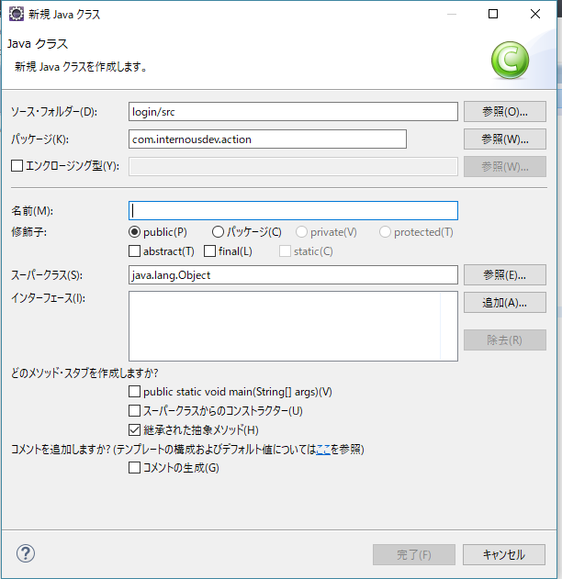
HomeAction.javaの作成
2
HomeAction.java
① 「com.internousdev.ecsite.action」を選択し、「右クリック」「新規」「クラス」を選択します。
② 「名前(M):」欄に「HomeAction」
を入力し、完了ボタンをクリックします。

Slide 11
HomeAction.javaの作成
HomeAction(javaファイル)
③ 以下の内容を写経します。
package com.internousdev.ecsite.action;
import com.opensymphony.xwork2.ActionSupport;
import java.util.Map;
import org.apache.struts2.interceptor.SessionAware;
import com.internousdev.ecsite.dao.BuyItemDAO;
import com.internousdev.ecsite.dto.BuyItemDTO;
public class HomeAction extends ActionSupport implements SessionAware {
public Map<String, Object> session;
public String execute() {
String result = "login";
if (session.containsKey("id")) {
BuyItemDAO buyItemDAO = new BuyItemDAO();
BuyItemDTO buyItemDTO = buyItemDAO.getBuyItemInfo();
session.put("id", buyItemDTO.getId());
session.put("buyItem_name", buyItemDTO.getItemName());
session.put("buyItem_price", buyItemDTO.getItemPrice());
ログイン済み判定を行います。
一度ログインしている場合はログイン認証画面に遷移させることなく、商品画面へ遷移させます。
次へ続きます。

Slide 12
HomeAction.javaの作成
前の続きです。
result = SUCCESS;
}
return result;
}
@Override
public void setSession(Map<String, Object> session){
this.session = session;
}
public Map<String, Object> getSession() {
return this.session;
}
}

Slide 13
login.jspの作成
3
login.jsp
① 「プロジェクト」「WebContent」を選択し、
「右クリック」「新規」「JSPファイル」を選択します。
② 「名前(M):」欄に「login.jsp」
を入力し、完了ボタンをクリックします。

Slide 14
login.jspの作成
login.jsp(jspファイル)
③ 以下の内容を写経します。
<%@ page language="java" contentType="text/html; charset=UTF-8"
pageEncoding="UTF-8"%>
<%@ taglib prefix="s" uri="/struts-tags"%>
<!DOCTYPE html>
<html>
<head>
<meta http-equiv="Content-Type" content="text/html; charset=utf-8" />
<meta http-equiv="Content-Style-Type" content="text/css" />
<meta http-equiv="Content-Script-Type" content="text/javascript" />
<meta http-equiv="imagetoolbar" content="no" />
<meta name="description" content="" />
<meta name="keywords" content="" />
<title>Login画面</title>
<style type="text/css">
/* ========TAG LAYOUT======== */
body {
margin:0;
padding:0;
次へ続きます。

Slide 15
login.jspの作成
前の続きです。
line-height:1.6;
letter-spacing:1px;
font-family:Verdana, Helvetica, sans-serif;
font-size:12px;
color:#333;
background:#fff;
}
table {
text-align:center;
margin:0 auto;
}
/* ========ID LAYOUT======== */
#top {
width:780px;
margin:30px auto;
border:1px solid #333;
}
#header {
width: 100%;
次へ続きます。

Slide 16
login.jspの作成
前の続きです。
height: 80px;
background-color: black;
}
#main {
width: 100%;
height: 500px;
text-align: center;
}
#footer {
width: 100%;
height: 80px;
background-color: black;
clear:both;
}
#text-link {
display: inline-block;
text-align: right;
}
次へ続きます。

Slide 17
login.jspの作成
前の続きです。
</style>
</head>
<body>
<div id="header">
<div id="pr">
</div>
</div>
<div id="main">
<div id="top">
<p>Login</p>
</div>
<div>
<h3>商品を購入する際にはログインをお願いします。</h3>
<s:form action="LoginAction">
<s:textfield name="loginUserId"/>
<s:password name="loginPassword"/>
<s:submit value="ログイン"/>
</s:form>
<br/>
次へ続きます。

Slide 18
login.jspの作成
前の続きです。
<div id="text-link">
<p>新規ユーザー登録は
<a href='<s:url action="UserCreateAction" />'>こちら</a></p>
<p>Homeへ戻る場合は
<a href='<s:url action="GoHomeAction" />'>こちら</a></p>
</div>
</div>
</div>
<div id="footer">
<div id="pr">
</div>
</div>
</body>
</html>

Slide 19
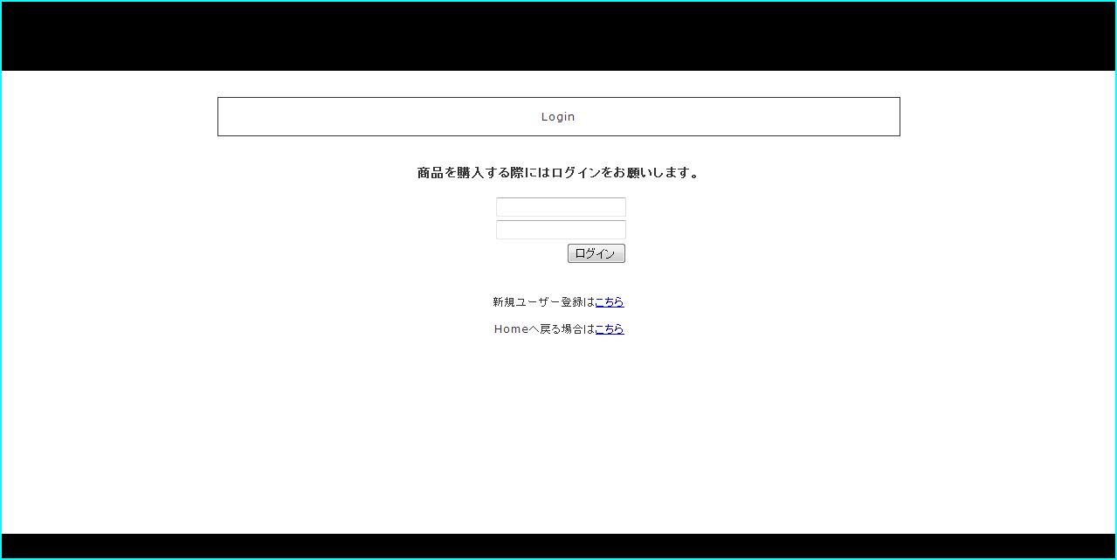
login.jspの作成
login.jspの画面
上記の画面が表示できれば成功です。

Slide 20
LoginAction.javaの作成
4
LoginAction.java
① 「com.internousdev.ecsite.action」を選択し、「右クリック」「新規」「クラス」を選択します。
② 「名前(M):」欄に「LoginAction」
を入力し、完了ボタンをクリックします。

Slide 21
LoginAction.javaの作成
LoginAction (javaファイル)
③ 以下の内容を写経します。
package com.internousdev.ecsite.action;
import java.util.Map;
import org.apache.struts2.interceptor.SessionAware;
import com.internousdev.ecsite.dao.BuyItemDAO;
import com.internousdev.ecsite.dao.LoginDAO;
import com.internousdev.ecsite.dto.BuyItemDTO;
import com.internousdev.ecsite.dto.LoginDTO;
import com.opensymphony.xwork2.ActionSupport;
public class LoginAction extends ActionSupport implements SessionAware {
private String loginUserId;
private String loginPassword;
public Map<String, Object> session;
private LoginDAO loginDAO = new LoginDAO();
private LoginDTO loginDTO = new LoginDTO();
private BuyItemDAO buyItemDAO = new BuyItemDAO();
次へ続きます。

Slide 22
LoginAction.javaの作成
前の続きです。
public String execute() {
String result = ERROR;
loginDTO = loginDAO.getLoginUserInfo(loginUserId, loginPassword);
session.put("loginUser", loginDTO);
if(((LoginDTO) session.get("loginUser")).getLoginFlg()) {
result = SUCCESS;
BuyItemDTO buyItemDTO = buyItemDAO.getBuyItemInfo();
session.put("login_user_id",loginDTO.getLoginId());
session.put("id", buyItemDTO.getId());
session.put("buyItem_name", buyItemDTO.getItemName());
session.put("buyItem_price", buyItemDTO.getItemPrice());
return result;
}
return result;
}
入力値からユーザー情報の検索を行います。
ログイン認証が成功した場合、次の画面で
「商品情報」が必要なため商品情報を取得します。
次へ続きます。

Slide 23
LoginAction.javaの作成
前の続きです。
public String getLoginUserId() {
return loginUserId;
}
public void setLoginUserId(String loginUserId) {
this.loginUserId = loginUserId;
}
public String getLoginPassword() {
return loginPassword;
}
public void setLoginPassword(String loginPassword) {
this.loginPassword = loginPassword;
}
@Override
public void setSession(Map<String, Object> session) {
this.session = session;
}
}

Slide 24
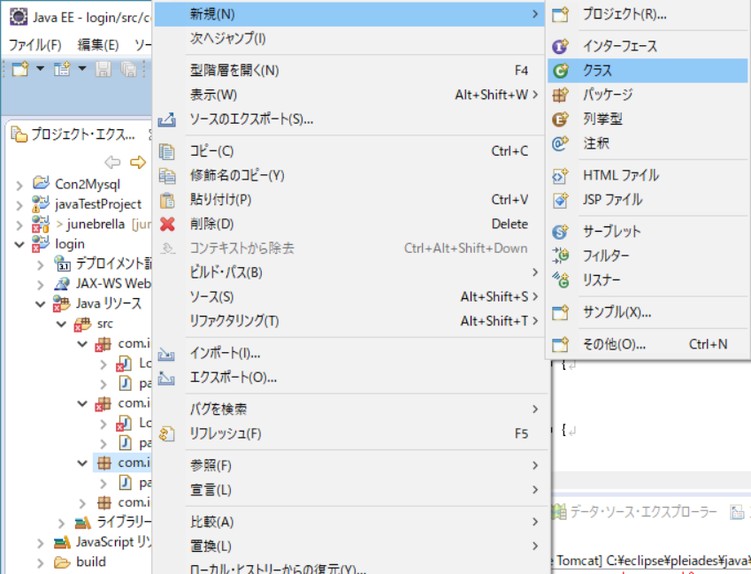
LoginDAO.javaの作成
5
LoginDAO.java
① 「com.internousdev.ecsite.dao」を選択し、
「右クリック」「新規」「クラス」を選択します。
① 「com.internousdev.action」を選択し、
「右クリック」「新規」「クラス」を選択します。
② 「名前(M):」欄に「LoginDAO」
を入力し、完了ボタンをクリックします。

Slide 25
LoginDAO.javaの作成
③ 以下の内容を写経します。
LoginDAO(javaファイル)
package com.internousdev.ecsite.dao;
import java.sql.Connection;
import java.sql.PreparedStatement;
import java.sql.ResultSet;
import com.internousdev.ecsite.dto.LoginDTO;
import com.internousdev.ecsite.util.DBConnector;
public class LoginDAO {
private DBConnector dbConnector = new DBConnector();
private Connection connection = dbConnector.getConnection();
private LoginDTO loginDTO = new LoginDTO();
public LoginDTO getLoginUserInfo(String loginUserId, String loginPassword) {
メソッド名は処理内容を分かりやすく
するために「getLoginUserInfo」にします。
次へ続きます。

Slide 26
LoginDAO.javaの作成
前の続きです。
String sql = "SELECT * FROM login_user_transaction where login_id = ? AND login_pass = ?";
try {
PreparedStatement preparedStatement = connection.prepareStatement(sql);
preparedStatement.setString(1, loginUserId);
preparedStatement.setString(2, loginPassword);
ResultSet resultSet = preparedStatement.executeQuery();
if(resultSet.next()) {
loginDTO.setLoginId(resultSet.getString("login_id"));
loginDTO.setLoginPassword(resultSet.getString("login_pass"));
loginDTO.setUserName(resultSet.getString("user_name"));
if(!(resultSet.getString("login_id").equals(null))) {
loginDTO.setLoginFlg(true);
}
次へ続きます。

Slide 27
LoginDAO.javaの作成
前の続きです。
}
} catch(Exception e) {
e.printStackTrace();
}
return loginDTO;
}
public LoginDTO getLoginDTO() {
return loginDTO;
}
}

Slide 28
BuyItemDAO.javaの作成
6
BuyItemDAO.java
① 「com.internousdev.ecsite.dao」を選択し、
「右クリック」「新規」「クラス」を選択します。
① 「com.internousdev.action」を選択し、
「右クリック」「新規」「クラス」を選択します。
② 「名前(M):」欄に「BuyItemDAO」
を入力し、完了ボタンをクリックします。

Slide 29
BuyItemDAO.javaの作成
③ 以下の内容を写経します。
BuyItemDAO(javaファイル)
package com.internousdev.ecsite.dao;
import java.sql.Connection;
import java.sql.PreparedStatement;
import java.sql.ResultSet;
import com.internousdev.ecsite.dto.BuyItemDTO;
import com.internousdev.ecsite.util.DBConnector;
public class BuyItemDAO {
private DBConnector dbConnector = new DBConnector();
private Connection connection = dbConnector.getConnection();
private BuyItemDTO buyItemDTO = new BuyItemDTO();
public BuyItemDTO getBuyItemInfo() {
String sql = "SELECT id, item_name, item_price FROM item_info_transaction";
try {
PreparedStatement preparedStatement = connection.prepareStatement(sql);
ResultSet resultSet = preparedStatement.executeQuery();
メソッド名は処理内容を分かりやすく
するために「getBuyItemInfo」にします。
次へ続きます。

Slide 30
BuyItemDAO.javaの作成
前の続きです。
if(resultSet.next()) {
buyItemDTO.setId(resultSet.getInt("id"));
buyItemDTO.setItemName(resultSet.getString("item_name"));
buyItemDTO.setItemPrice(resultSet.getString("item_price"));
}
} catch(Exception e) {
e.printStackTrace();
}
return buyItemDTO;
}
public BuyItemDTO getBuyItemDTO() {
return buyItemDTO;
}
}

Slide 31
BuyItemDTO.javaの作成
7
BuyItemDTO.java
① 「com.internousdev.ecsite.dto」を選択し、
「右クリック」「新規」「クラス」を選択します。
① 「com.internousdev.action」を選択し、
「右クリック」「新規」「クラス」を選択します。
② 「名前(M):」欄に「BuyItemDTO」
を入力し、完了ボタンをクリックします。

Slide 32
BuyItemDTO.javaの作成
③ 以下の内容を写経します。
BuyItemDTO(javaファイル)
package com.internousdev.ecsite.dto;
public class BuyItemDTO {
public int id;
public String itemName;
public String itemPrice;
public String getItemName() {
return itemName;
}
public void setItemName(String itemName) {
this.itemName = itemName;
}
メソッド名は処理内容を分かりやすく
するために「getBuyItemInfo」にします。
次へ続きます。

Slide 33
BuyItemDTO.javaの作成
前の続きです。
public String getItemPrice() {
return itemPrice;
}
public void setItemPrice(String itemPrice) {
this.itemPrice = itemPrice;
}
public int getId() {
return id;
}
public void setId(int id) {
this.id = id;
}
}

Slide 34
buyItem.jspの作成
8
buyItem.jsp
① 「プロジェクト」「WebContent」を選択し、
「右クリック」「新規」「JSPファイル」を選択します。
② 「名前(M):」欄に「buyItem.jsp」
を入力し、完了ボタンをクリックします。

Slide 35
buyItem.jspの作成
buyItem.jsp(jspファイル)
③ 以下の内容を写経します。
<%@ page language="java" contentType="text/html; charset=UTF-8"
pageEncoding="UTF-8"%>
<%@ taglib prefix="s" uri="/struts-tags"%>
<!DOCTYPE html>
<html>
<head>
<meta http-equiv="Content-Type" content="text/html; charset=utf-8" />
<meta http-equiv="Content-Style-Type" content="text/css" />
<meta http-equiv="Content-Script-Type" content="text/javascript" />
<meta http-equiv="imagetoolbar" content="no" />
<meta name="description" content="" />
<meta name="keywords" content="" />
<title>BuyItem画面</title>
<style type="text/css">
/* ========TAG LAYOUT======== */
body {
margin:0;
padding:0;
次へ続きます。

Slide 36
buyItem.jspの作成
前の続きです。
line-height:1.6;
letter-spacing:1px;
font-family:Verdana, Helvetica, sans-serif;
font-size:12px;
color:#333;
background:#fff;
}
table {
text-align:center;
margin:0 auto;
}
/* ========ID LAYOUT======== */
#top {
width:780px;
margin:30px auto;
border:1px solid #333;
}
#header {
width: 100%;
次へ続きます。

Slide 37
buyItem.jspの作成
前の続きです。
height: 80px;
background-color: black;
}
#main {
width: 100%;
height: 500px;
text-align: center;
}
#footer {
width: 100%;
height: 80px;
background-color: black;
clear:both;
}
</style>
</head>
<body>
次へ続きます。

Slide 38
buyItem.jspの作成
前の続きです。
<div id="header">
<div id="pr">
</div>
</div>
<div id="main">
<div id="top">
<p>BuyItem</p>
</div>
<div>
<s:form action="BuyItemAction">
<table>
<tr>
<td>
<span>商品名</span>
</td>
<td>
<s:property value="session.buyItem_name" /><br>
</td>
</tr>
次へ続きます。

Slide 39
buyItem.jspの作成
前の続きです。
<tr>
<td>
<span>値段</span>
</td>
<td>
<s:property value="session.buyItem_price" /><span>円</span>
</td>
</tr>
<tr>
<td>
<span>購入個数</span>
</td>
<td>
次へ続きます。

Slide 40
buyItem.jspの作成
前の続きです。
<select name="count">
<option value="1" selected="selected">1</option>
<option value="2">2</option>
<option value="3">3</option>
<option value="4">4</option>
<option value="5">5</option>
</select>
</td>
</tr>
<tr>
<td>
<span>支払い方法</span>
</td>
<td>
<input type="radio" name="pay" value="1" checked="checked">現金払い
<input type="radio" name="pay" value="2">クレジットカード
</td>
</tr>
次へ続きます。

Slide 41
buyItem.jspの作成
前の続きです。
<tr>
<td>
<s:submit value="購入"/>
</td>
</tr>
</table>
</s:form>
<div>
<p>前画面に戻る場合は<a href='<s:url action="GoHomeAction" />'>こちら</a></p>
<p>マイぺージは<a href='<s:url action="MyPageAction" />'>こちら</a></p>
</div>
</div>
</div>
次へ続きます。

Slide 42
buyItem.jspの作成
前の続きです。
<div id="footer">
<div id="pr">
</div>
</div>
</body>
</html>

Slide 43
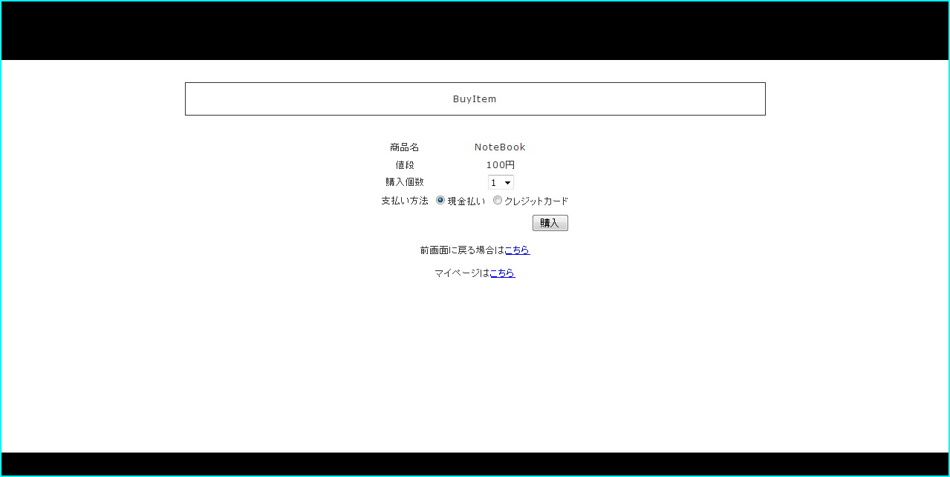
buyItem.jspの作成
buyItem.jspの画面
上記の画面が表示できれば成功です。

Slide 44
GoHomeAction.javaの作成
9
GoHomeAction.java
① 「com.internousdev.ecsite.action」を選択し、「右クリック」「新規」「クラス」を選択します。
② 「名前(M):」欄に「GoHomeAction」
を入力し、完了ボタンをクリックします。

Slide 45
GoHomeAction.javaの作成
GoHomeAction(javaファイル)
③ 以下の内容を写経します。
package com.internousdev.ecsite.action;
import com.opensymphony.xwork2.ActionSupport;
import java.util.Map;
import org.apache.struts2.interceptor.SessionAware;
public class GoHomeAction extends ActionSupport implements SessionAware {
public Map<String, Object> session;
public String execute() {
return SUCCESS;
}
public Map<String, Object> getSession() {
return this.session;
}
@Override
public void setSession(Map<String, Object> session) {
this.session = session;
}
}

